Slide 1
Controlador Fuzzy
Gabriel de Souza Rosa

Slide 2
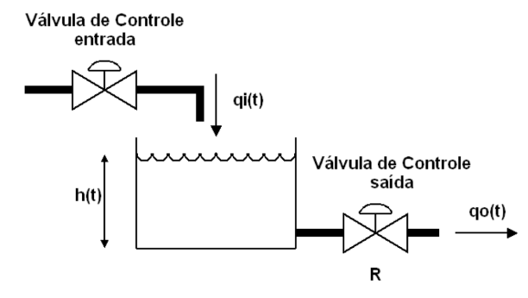
PROBLEMA
Controlar o sistema da figura ao lado em um determinado nível ‘k’, o qual a entrada pode variar com vazão de 0-15
Capacidade da vazão de entrada igual a de saída
Altura do tanque 100 cm
Limiar > 0 e < 80

Slide 3
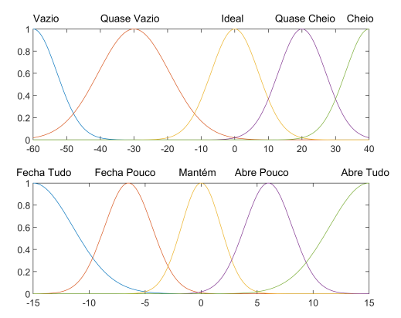
ABORDAGEM

Slide 4
PROBLEMATICA
A variação de 15 cm na altura se torna muito significativa para o controlador
A limitação da capacidade da vazão de entrada igual ao da vazão de saída se distância bastante do limiar desejado

Slide 5
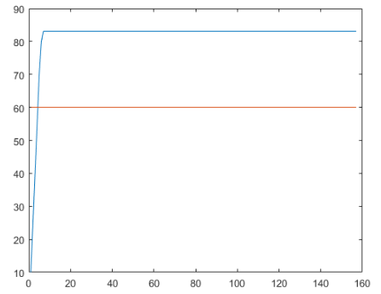
PROBLEMATICA

Slide 6
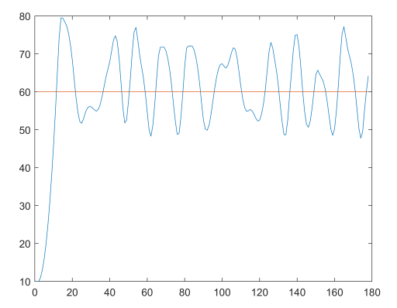
RESULTADOS
Média: 60,87
Desvio Padrão: 7,93

Slide 7
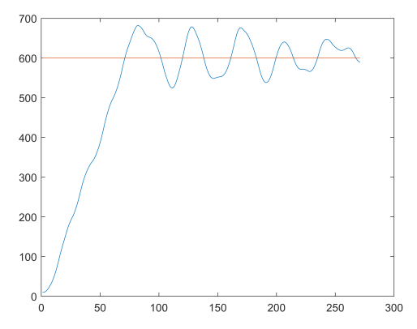
RESULTADOS
Média: 589,86
Desvio Padrão: 38,50

Slide 8
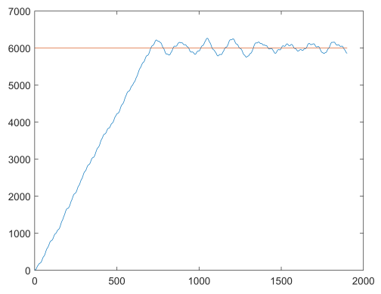
RESULTADOS
Média: 6.009,56
Desvio Padrão: 90,64

